Slide 1
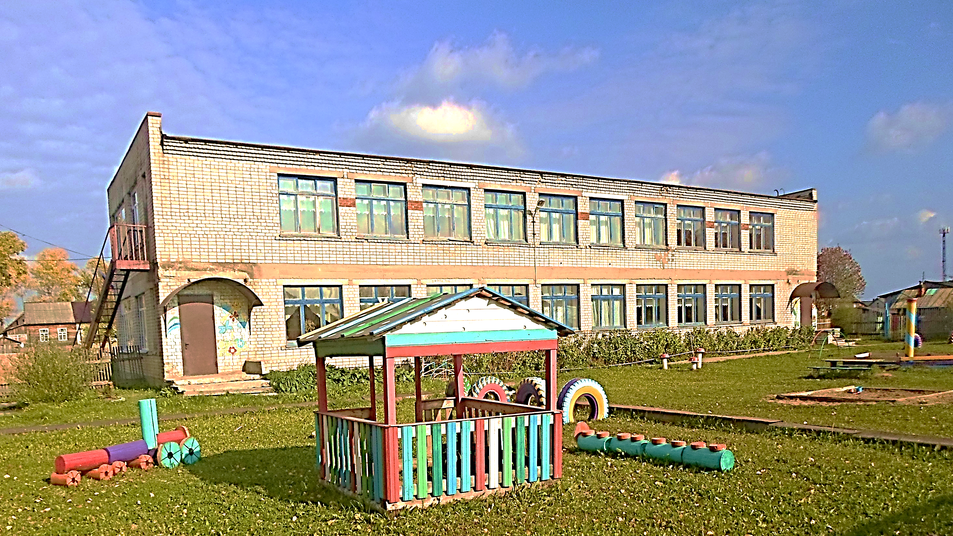
«Наш детский сад – сегодня!»
Добро пожаловать в наш детский сад!

Slide 2
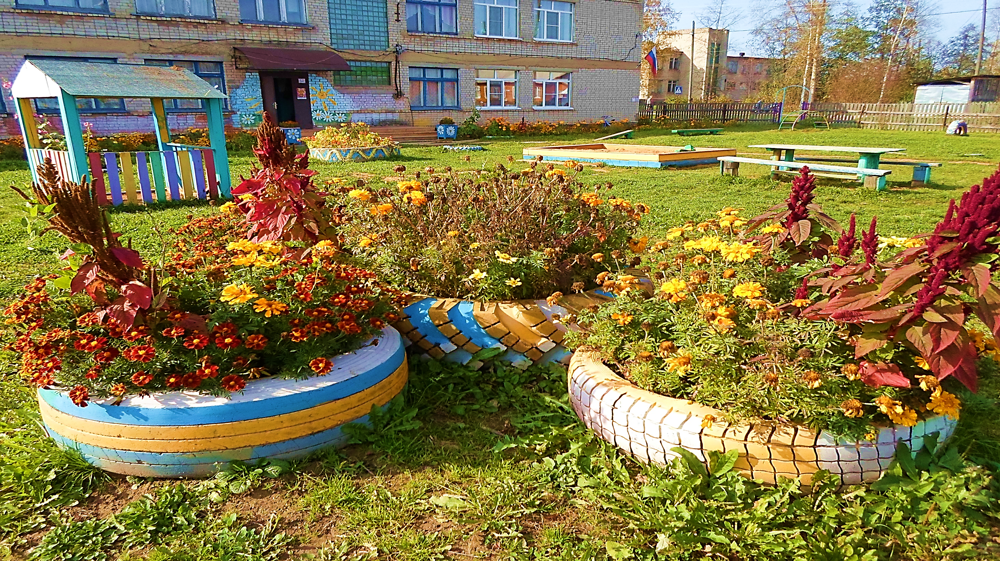
Муниципальное дошкольное образовательное учреждение
Зебляковский детский сад общеразвивающего вида
2 категории
Шарьинского района
Костромской области

Slide 3

Дата создания образовательного учреждения - март 1978 г.
Адрес: 157550, Костромская область, п.Зебляки, улица Ленина , дом 6
Телефон: (49449)3-12-82
E-mail: detsadikZebliaki@yandex.ru
Режим работы: понедельник-пятница
с 6-30 до 18-30
Выходные дни: суббота ,воскресенье
Лицензия №237-11/П от 31 августа 2011 г.
бессрочная

Slide 4

Образовательная деятельность осуществляется:
По основной общеобразовательной программе дошкольного отделения, в соответствии с примерной общеобразовательной программой «От рождения до школы.» под редакцией Н.Е Вераксы, Т.С. Комаровой, М.А. Васильевой.
Ведущие цели Программы — создание благоприятных условий для полноценного проживания ребенком дошкольного детства, формирование основ базовой культуры личности, всестороннее развитие психических и физических качеств в соответствии с возрастными и индивидуальными особенностями, подготовка к жизни в современном обществе, к обучению в школе, обеспечение безопасности жизнедеятельности дошкольника

Slide 5
Особое внимание в Программе уделяется развитию личности ребенка, сохранению и укреплению здоровья детей, а также воспитанию у дошкольников таких качеств, как:
• патриотизм;
• активная жизненная позиция;
• творческий подход в решении различных жизненных ситуаций; • уважение к традиционным ценностям.
Эти цели реализуются в процессе разнообразных видов детской деятельности: игровой, коммуникативной, трудовой, познавательно-исследовательской, продуктивной, музыкально-художественной, чтения.
Для достижения целей Программы первостепенное значение имеют:
• забота о здоровье, эмоциональном благополучии и своевременном всестороннем развитии каждого ребенка;
• создание в группах атмосферы гуманного и доброжелательного отношения ко всем воспитанникам, что позволяет растить их общительными, добрыми, любознательными, инициативными, стремящимися к самостоятельности и творчеству;
• максимальное использование разнообразных видов детской деятельности, их интеграция в целях повышения эффективности воспитательно-образовательного процесса;
• творческая организация (креативность) воспитательно-образовательного процесса;
• вариативность использования образовательного материала, позволяющая развивать творчество в соответствии с интересами и наклонностями каждого ребенка;
• уважительное отношение к результатам детского творчества;
• единство подходов к воспитанию детей в условиях дошкольного образовательного учреждения и семьи;
• соблюдение в работе детского сада и начальной школы преемственности, исключающей умственные и физические перегрузки в содержании образования детей дошкольного возраста, обеспечивающей отсутствие давления предметного обучения.
Решая, обозначенные в Программе цели и задачи воспитания, наши педагоги систематически и целенаправленно поддерживают различные формы детской активности и инициативы, начиная с первых дней пребывания ребенка в дошкольном образовательном учреждении. От педагогического мастерства каждого нашего воспитателя, его культуры, любви к детям зависят уровень общего развития, которого достигнет ребенок, степень прочности приобретенных им нравственных качеств. Заботясь о здоровье и всестороннем воспитании детей, педагоги нашего дошкольного образовательного учреждения совместно с семьей стремяться сделать счастливым детство каждого ребенка.

Slide 6
Содержание образовательного процесса выстроено в соответствии с ФГОС дошкольного образования. Основной целью деятельности ДОУ является — создание образовательного пространства для полноценного проживания ребенком дошкольного детства, возможность получения каждым ребенком качественного образования

Slide 7
Образовательная деятельность в нашей организации осуществляется на русском языке и реализуется в четырех группах:
Первая младшая группа – от 1,5-3 лет
Вторая младшая группа – от 3-4 лет
Средняя группа – от 4-5 лет
Старшая группа – от 5-7 лет

Slide 8

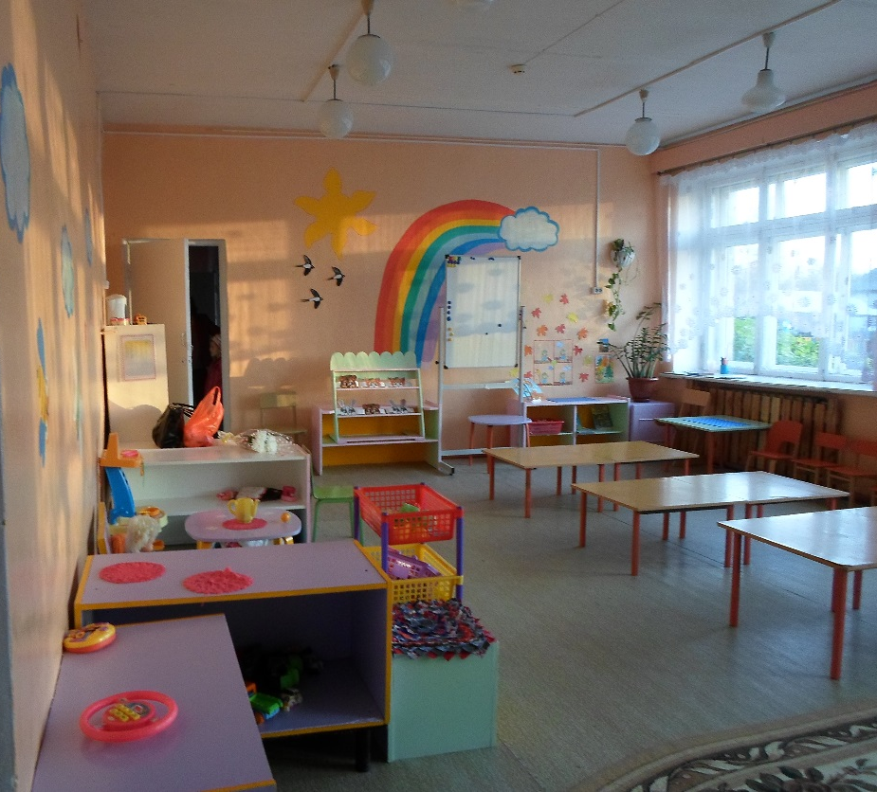
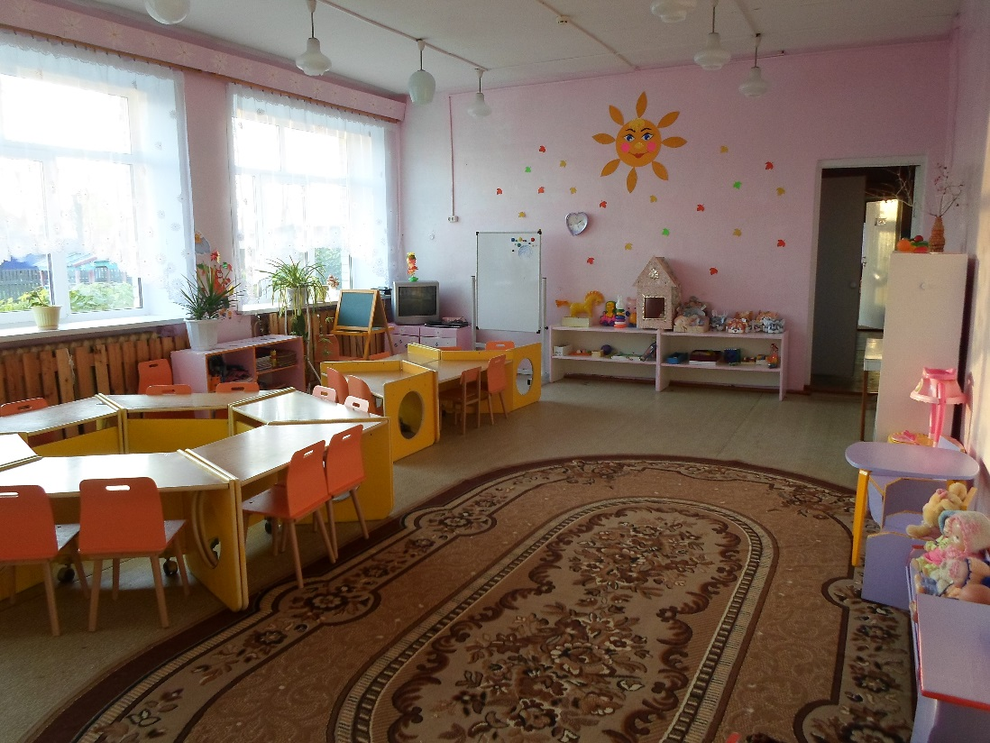
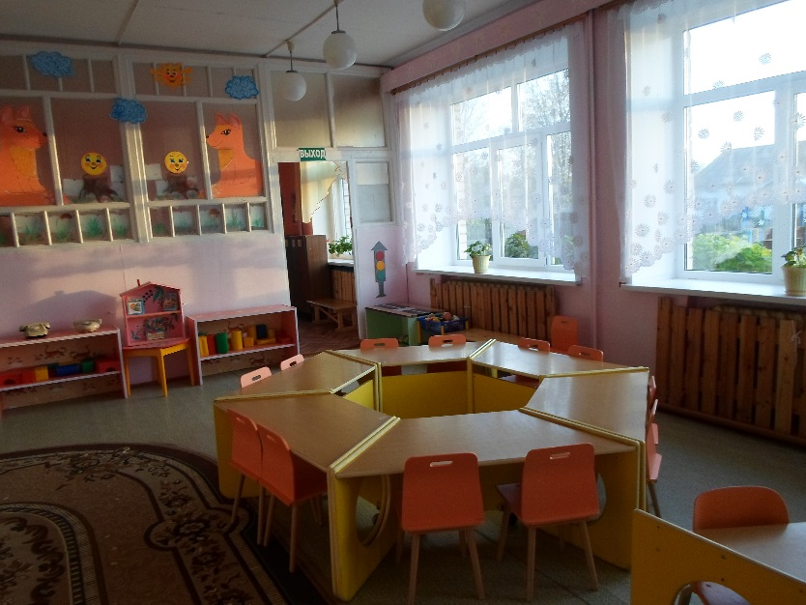
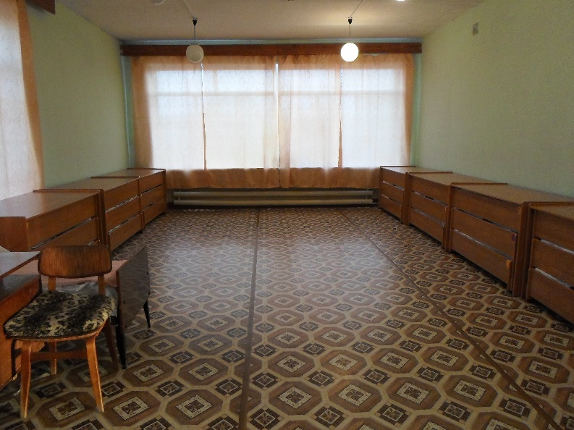
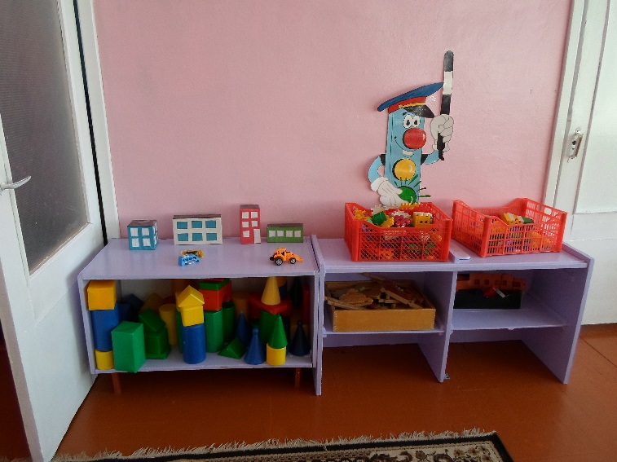
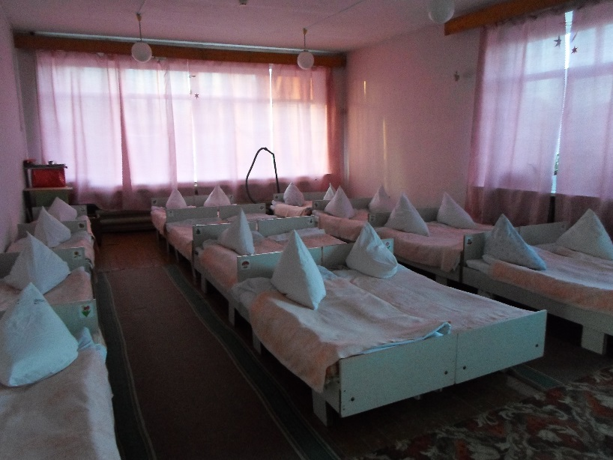
Устройство детского сада:
Групповые комнаты
Педагогами нашего детского сада создана и развивается игровая предметная среда, которая является средством тренировки человеческих отношений, позволяя копировать их
Спальные комнаты

Slide 9
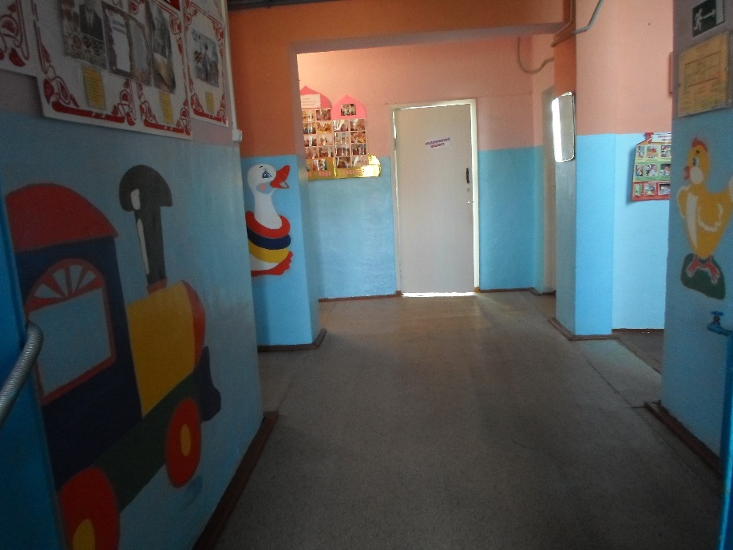
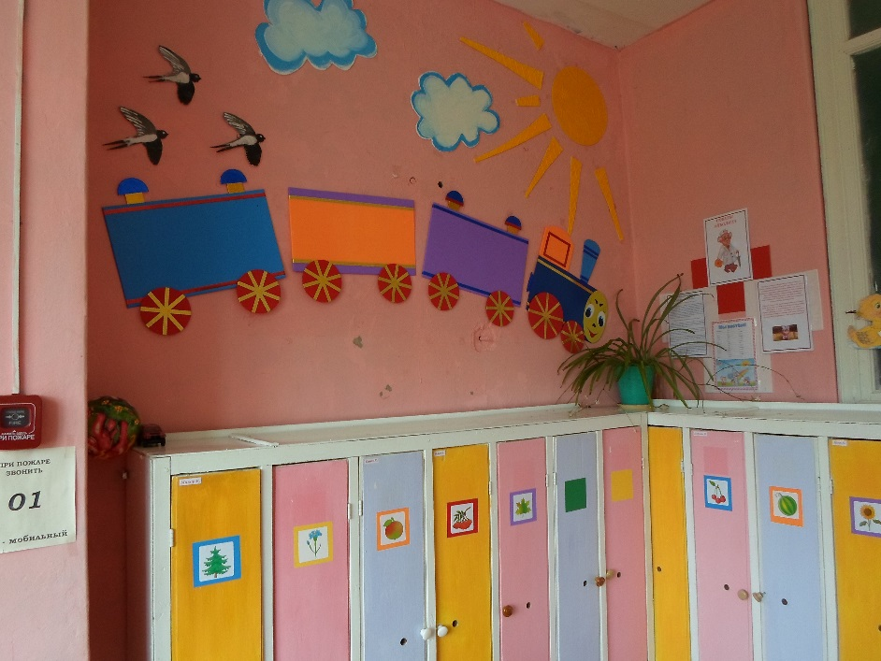
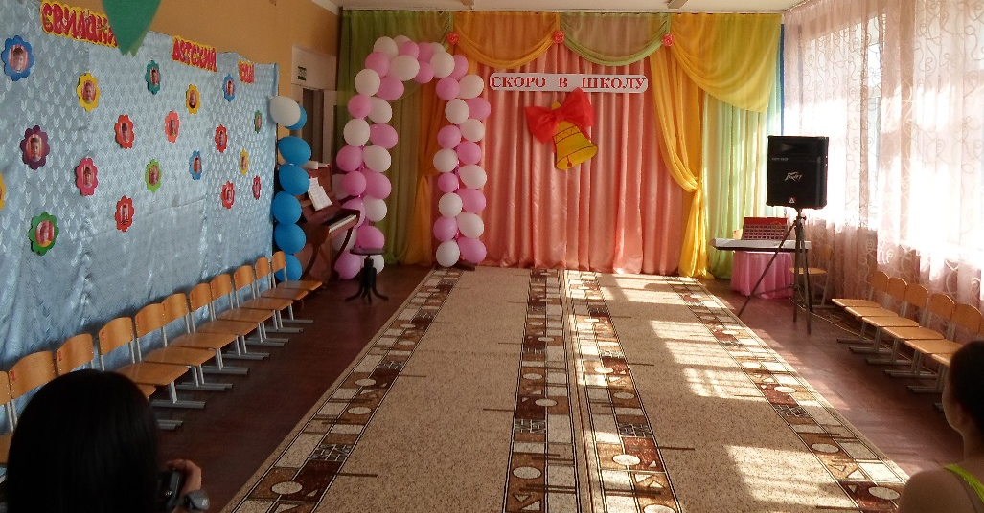
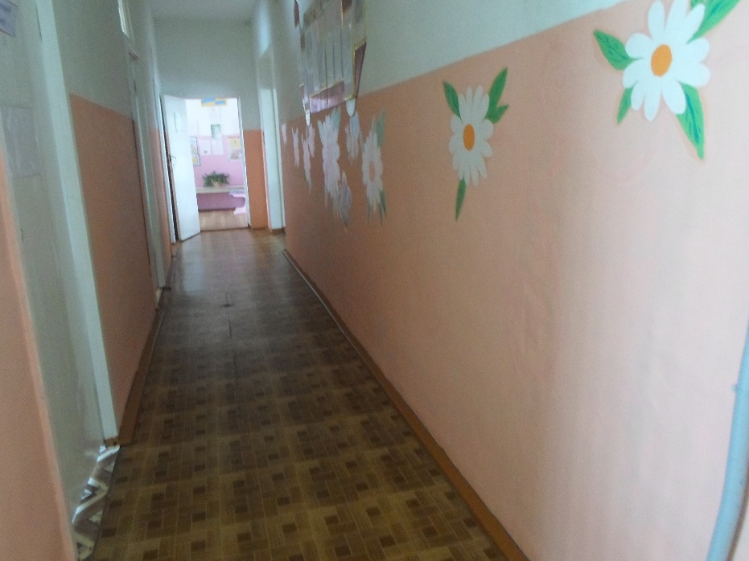
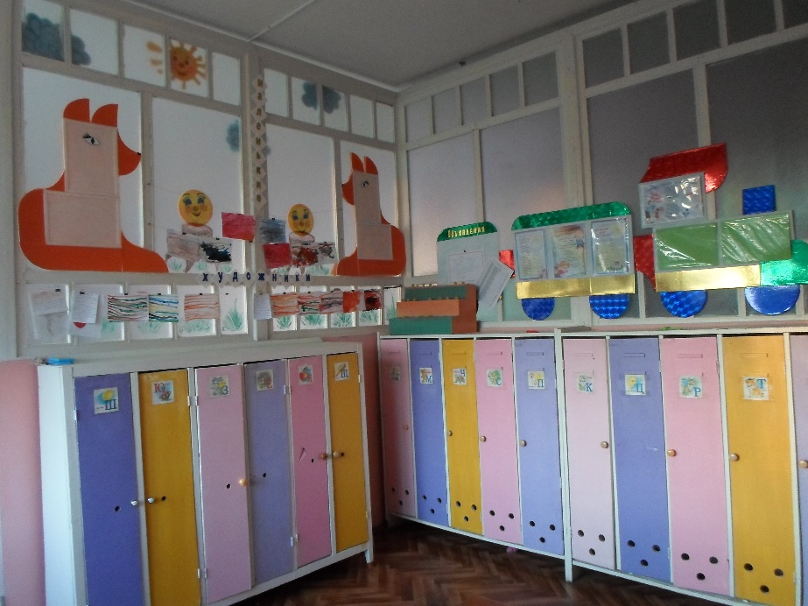
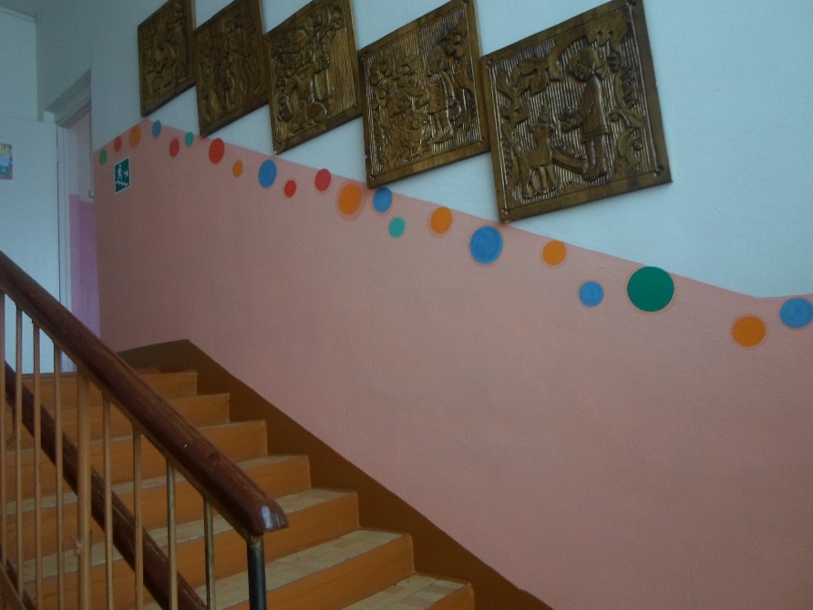
Родителям и детям приятно заходить в наш детский сад, там их встречают красочно-оформленные раздевалки. Фойе, лестничная площадка и коридор тоже встречает посетителей.
Наши воспитатели разрисовали стены, чтобы дети радовались, когда приходят в садик, а родителям было приятно приводить своего ребенка
В такой красивый детский сад, где даже стены встречают их с любовью.
Раздевалки
Фойе
Музыкальный зал
Лестничная площадка
Коридор

Slide 10
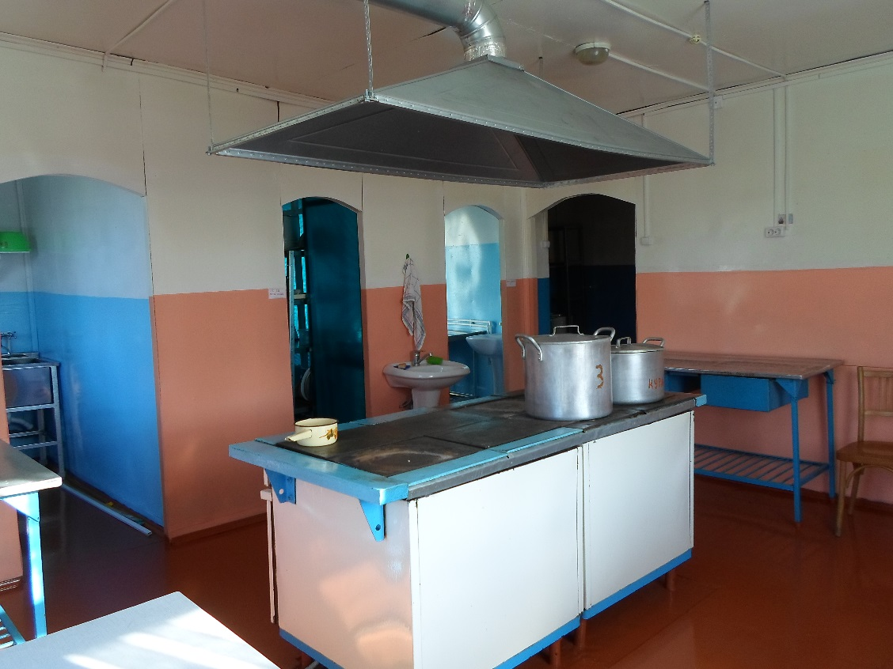
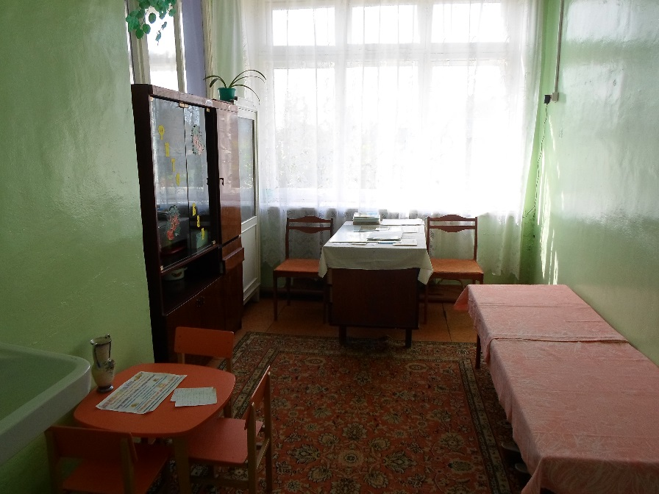
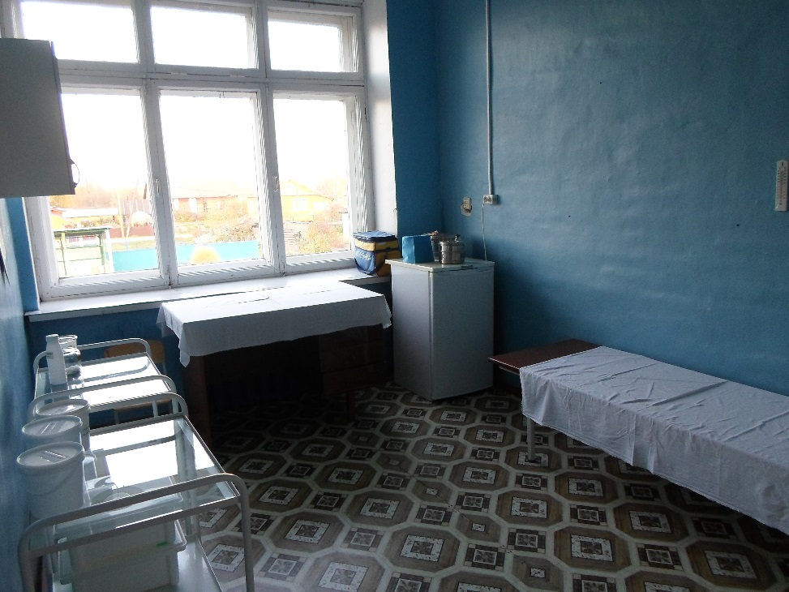
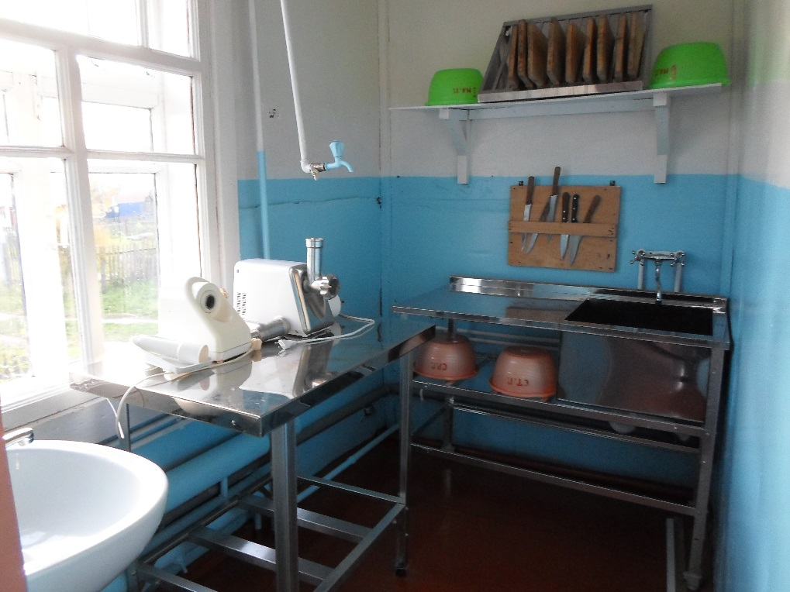
Медицинский
кабинет
Пищеблок
Прививочный кабинет

Slide 11
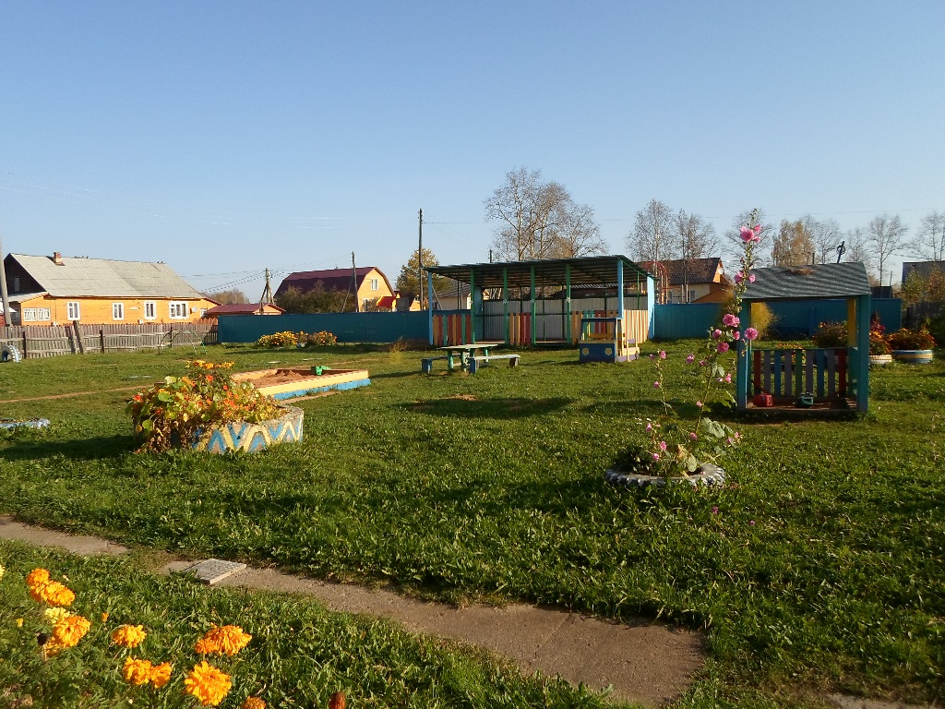
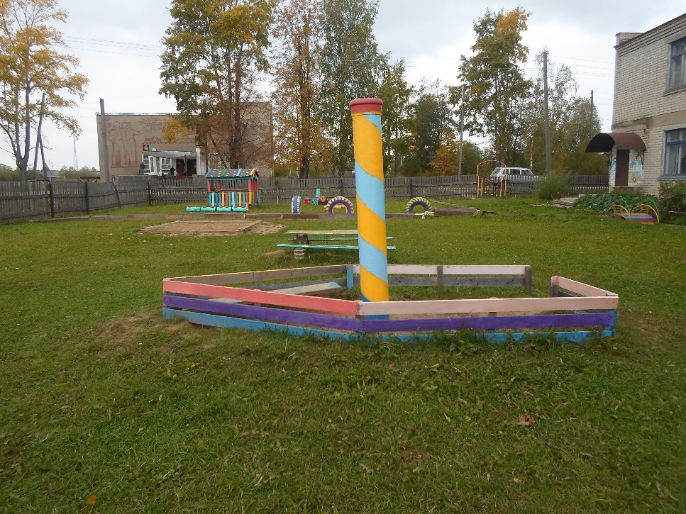
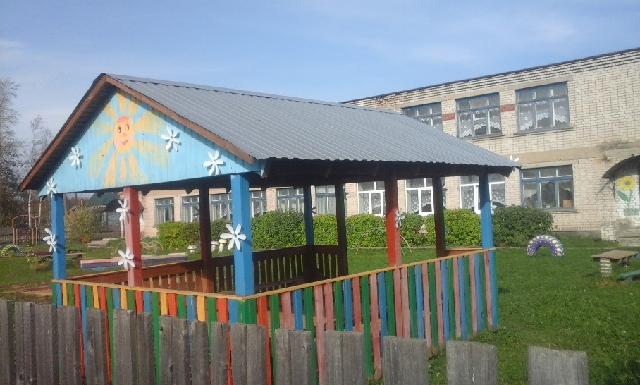
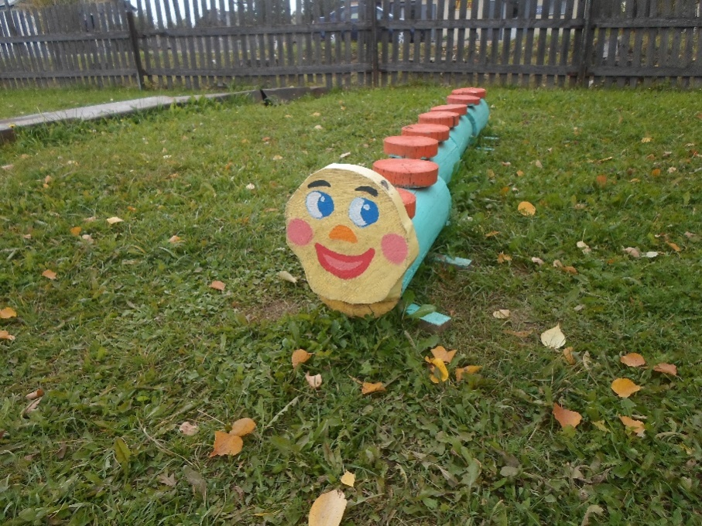
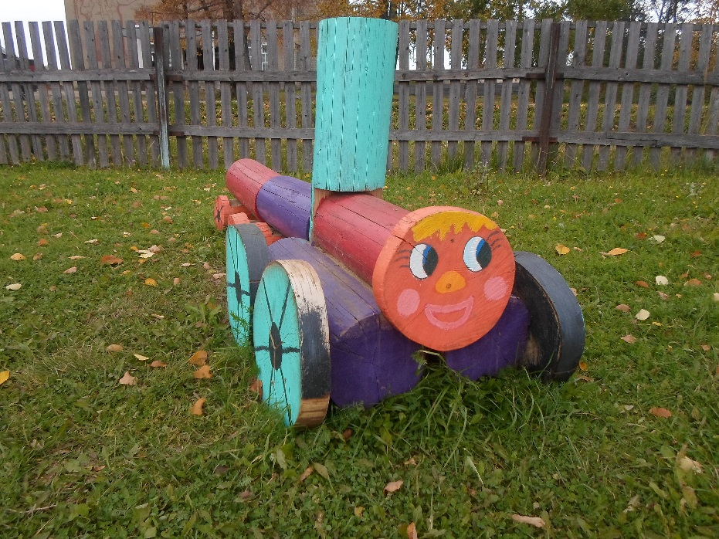
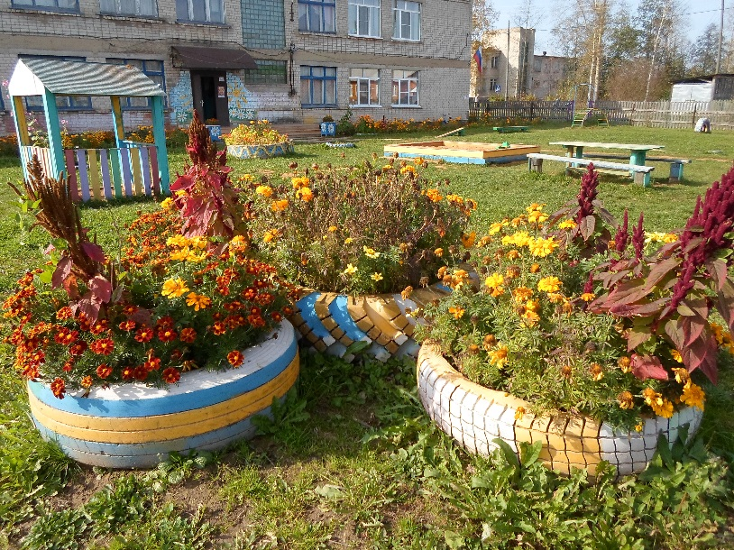
Территория детского сада.

Slide 12
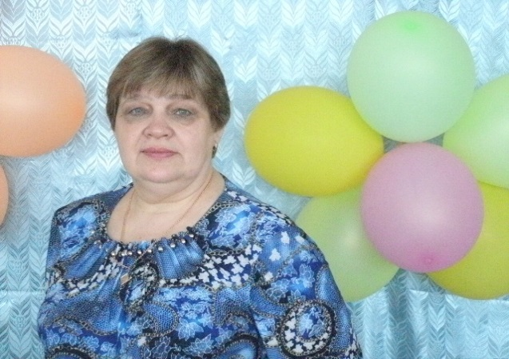
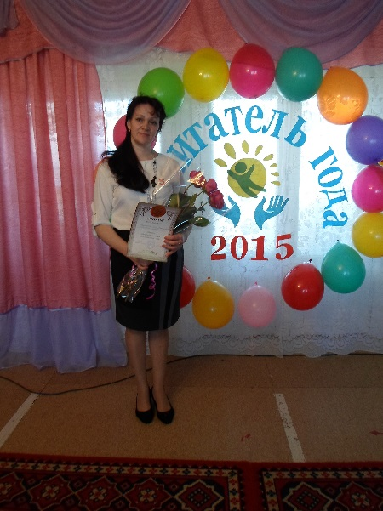
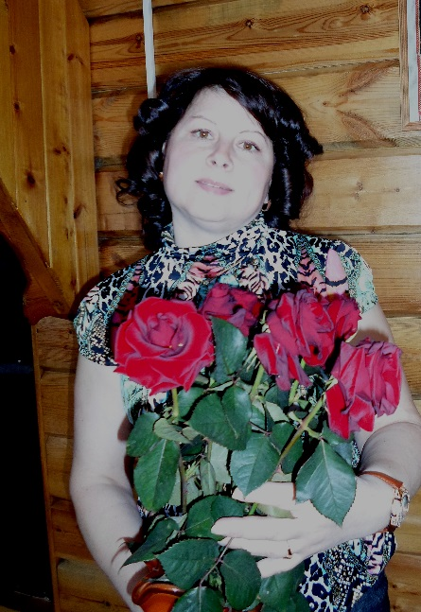
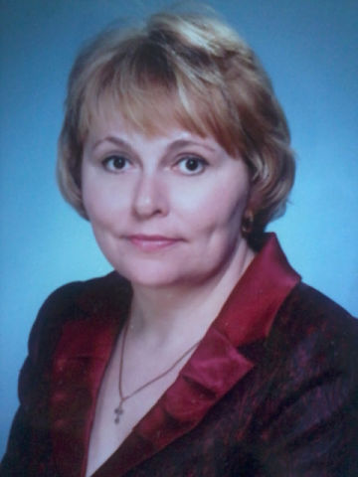
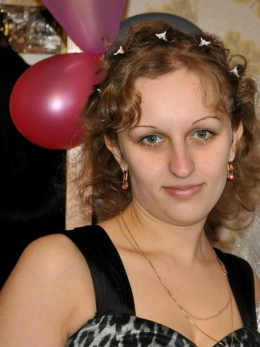
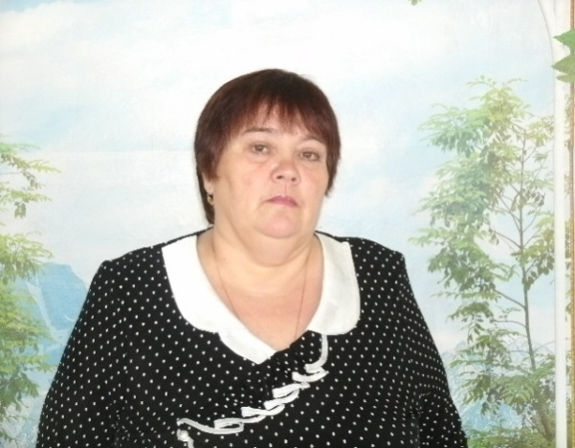
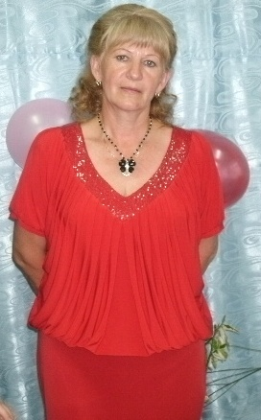
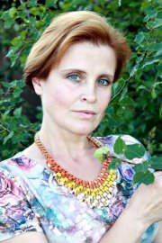
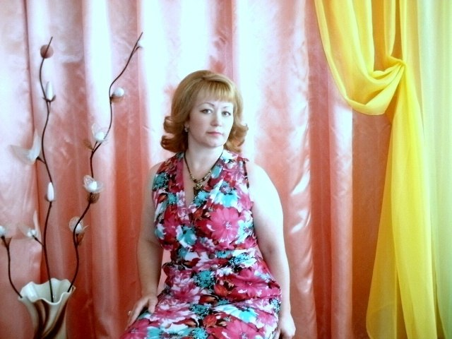
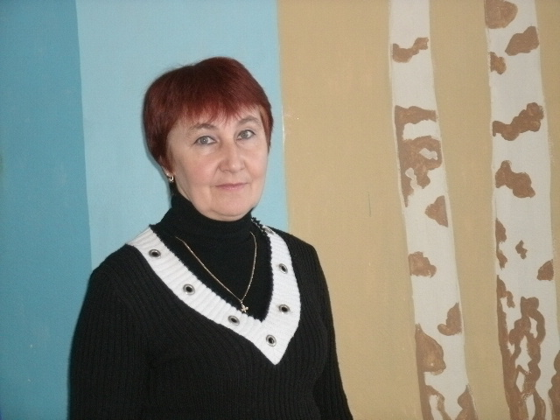
Наш дружный педагогический коллектив:
В.В. Дубровина-воспитатель
Е.Н. Кудрявцева-воспитатель
И.И. Власова-муз. руководитель
Т.В. Мишуткина-воспитатель
Е.С. Чигарева-воспитатель
А.В. Созинова-заведующий
ДОУ
Ж.И. Топоркова-воспитатель
Л.А. Кузьмина-воспитатель
Р.А. Беляева-воспитатель
Н.Н. Кузнецова-воспитатель

Slide 13
Коллектив состоит из 22 человек:
Заведующий
Восемь воспитателей
Четыре помощника воспитателя
Медицинская сестра
Музыкальный работник
Машинист по стирке белья
Два сторожа
Рабочий по обслуживанию здания
Заведующий хозяйственнной частью
Два повара

Slide 14
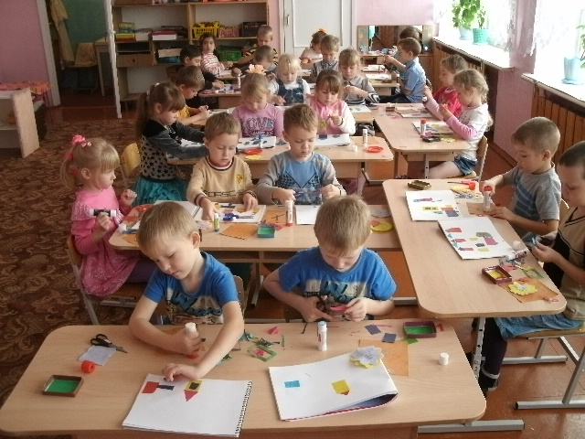
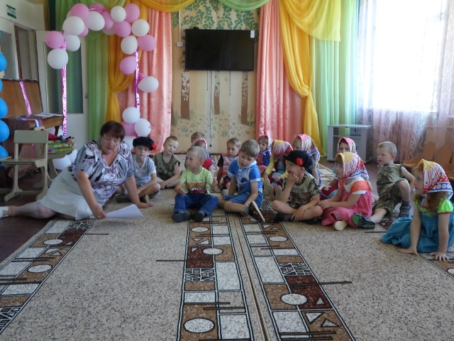
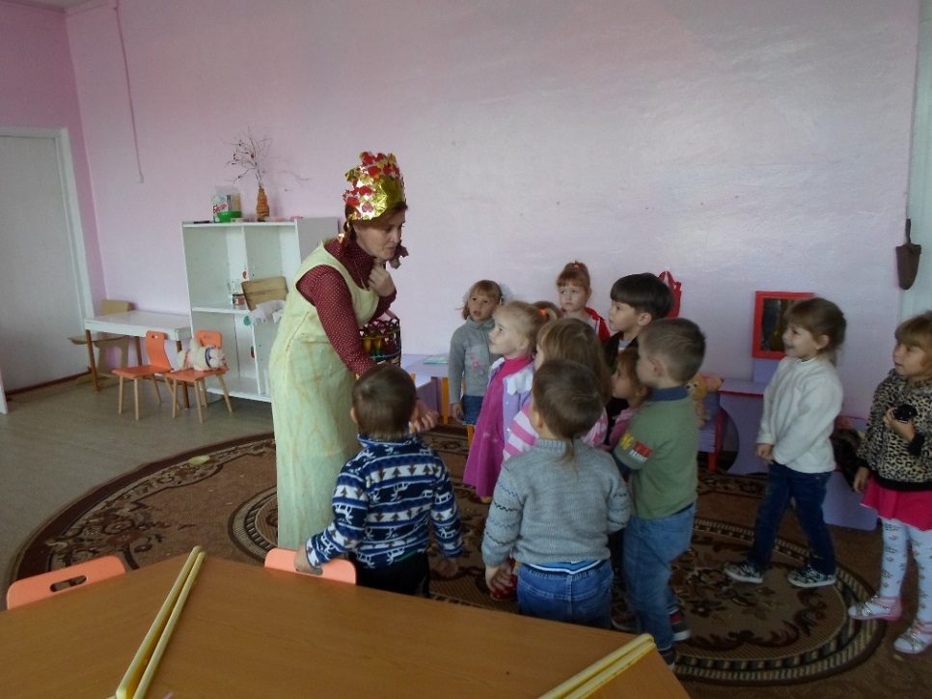
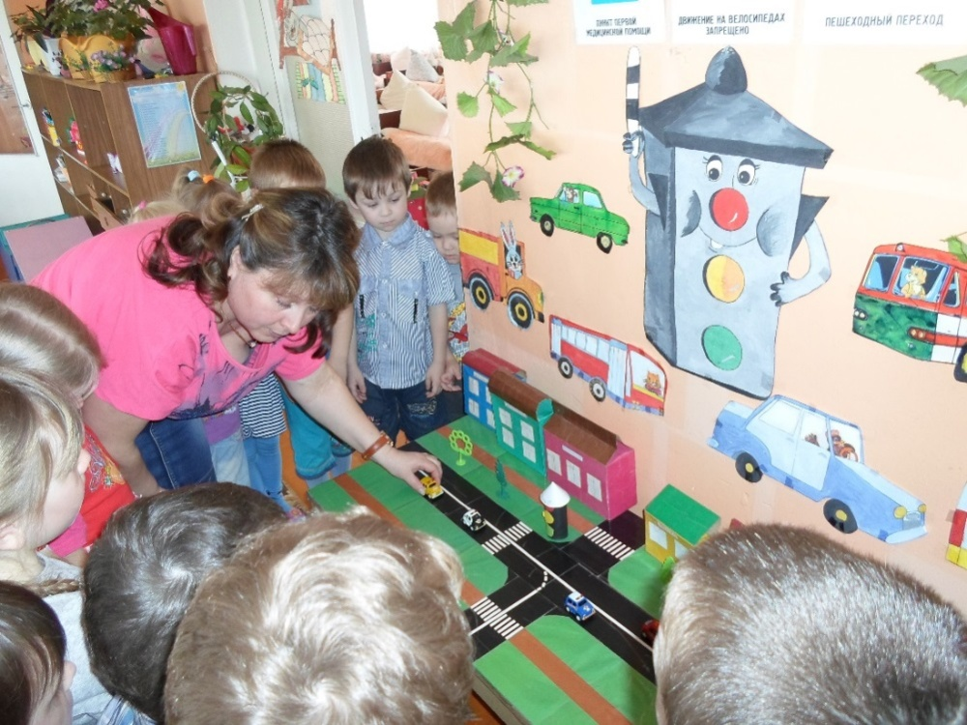
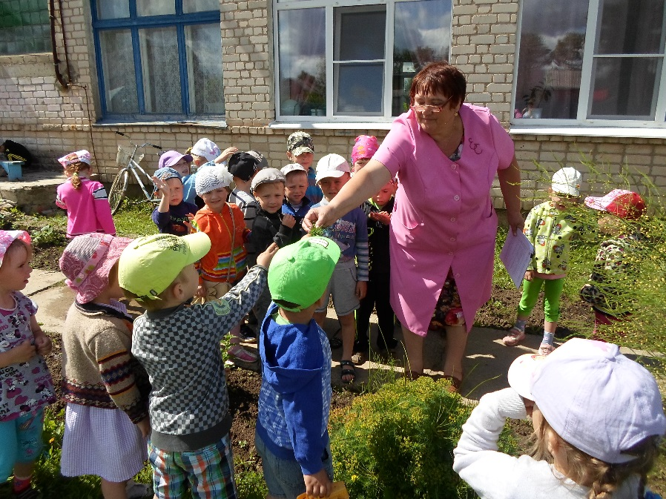
Непосредственно-образовательная деятельность
Включенность воспитателя в деятельность наравне с детьми, добровольное присоединение дошкольников к деятельности (без психического и дисциплинарного принуждения) ;
- свободное перемещение детей во время деятельности;
- открытый временной конец деятельности – каждый работает в своем темпе.

Slide 15
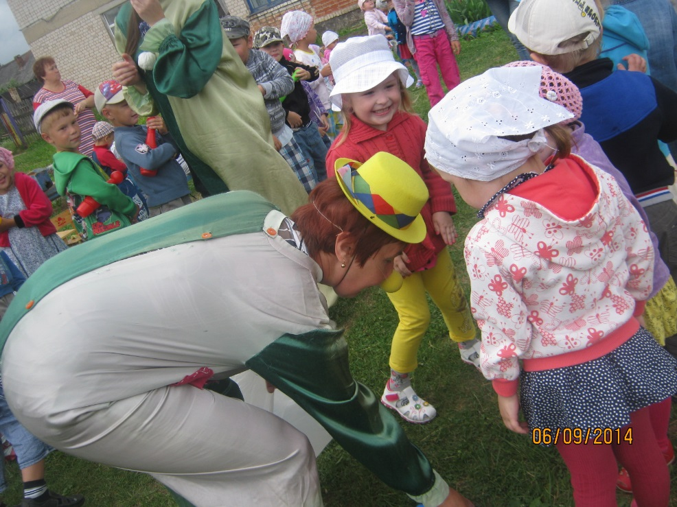
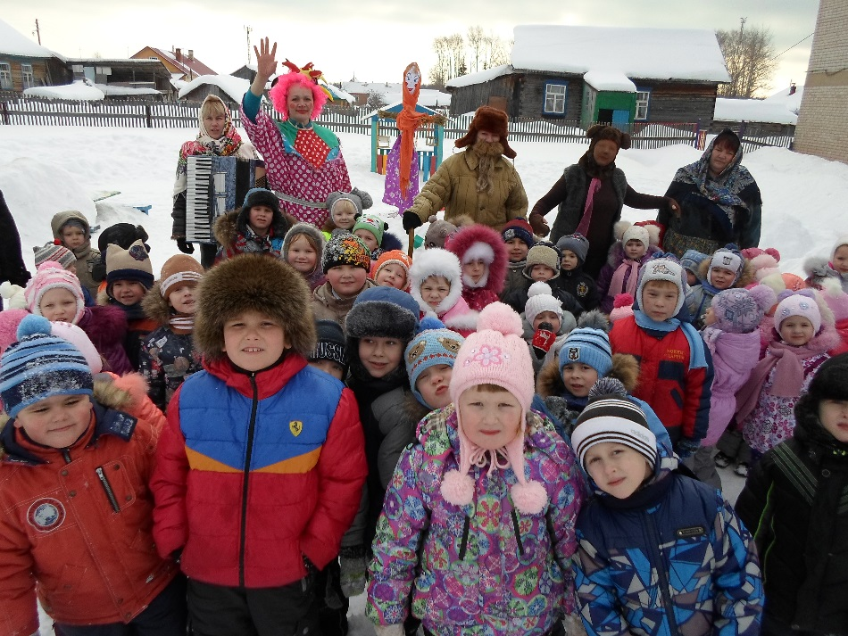
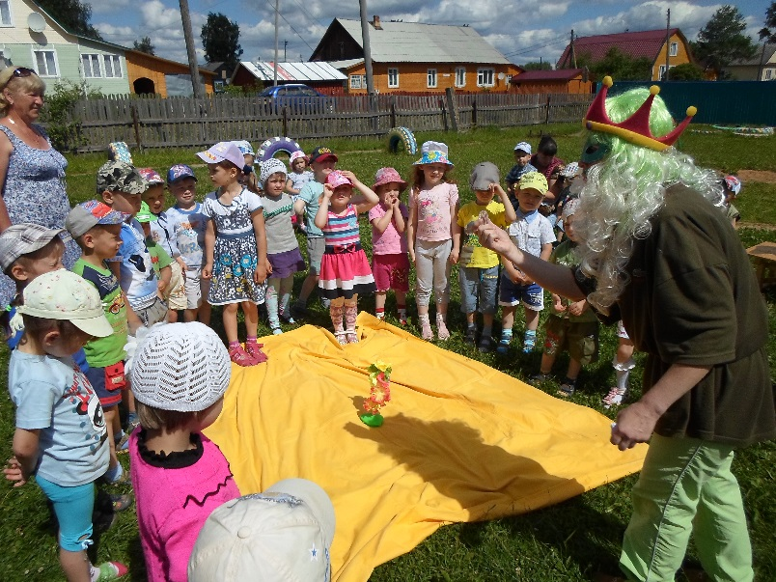
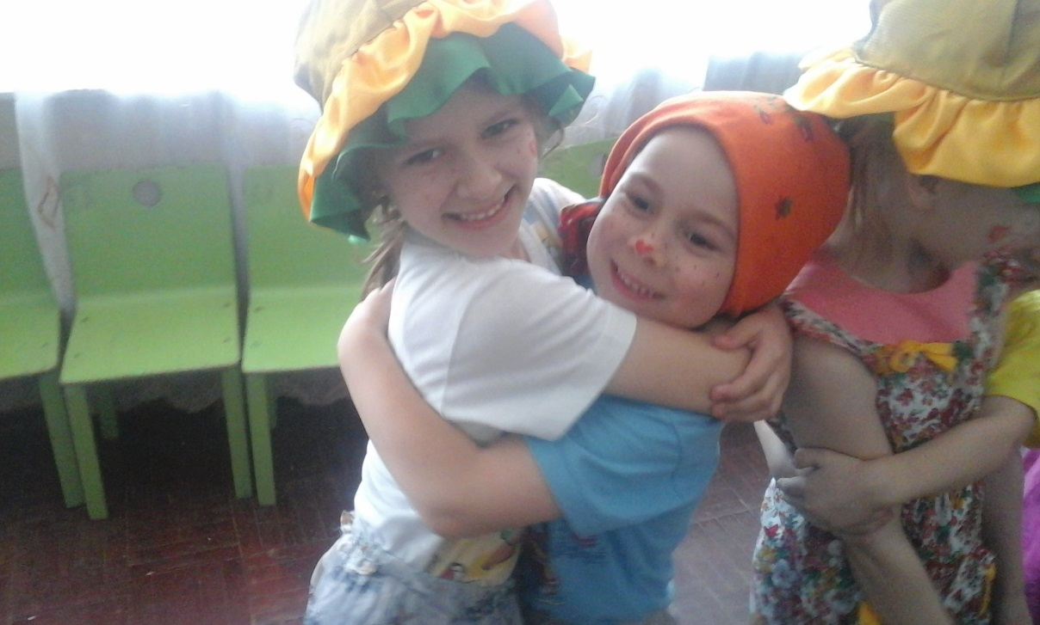
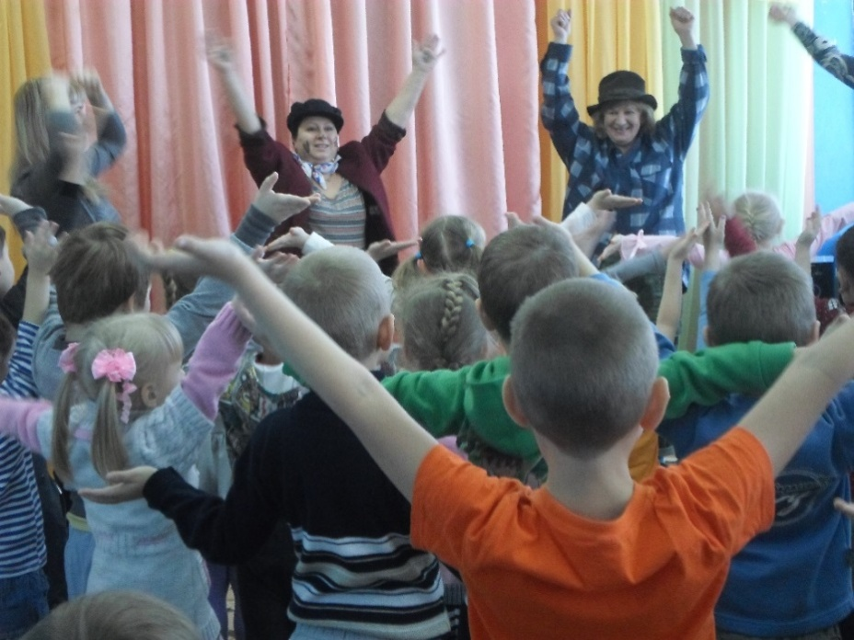
Наши развлечения
Праздники и развлечения — яркие и радостные события в жизни детей дошкольного возраста. Сочетая различные виды искусства, они оказывают большое влияние на чувства и сознание детей
Праздничная атмосфера, красота оформления помещения, костюмов, хорошо подобранный репертуар, красочность выступлений детей — все это важные факторы эстетического воспитания.

Slide 16
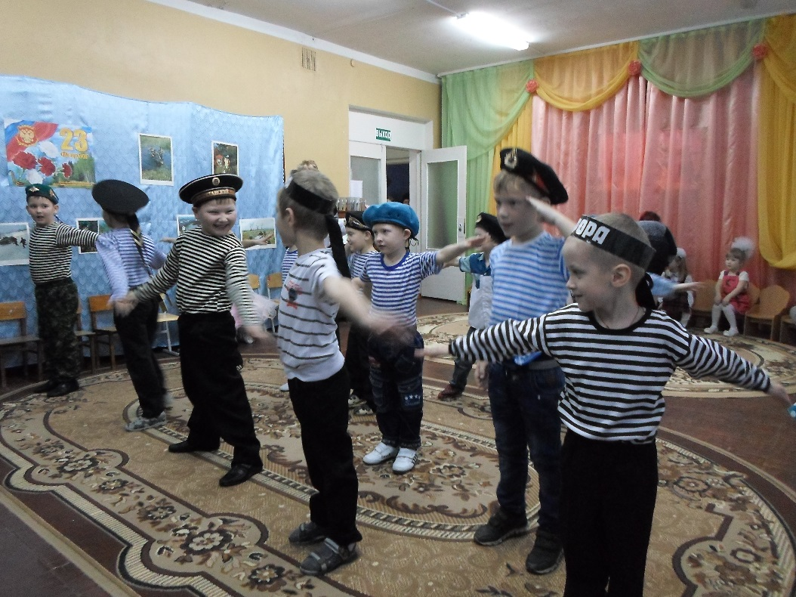
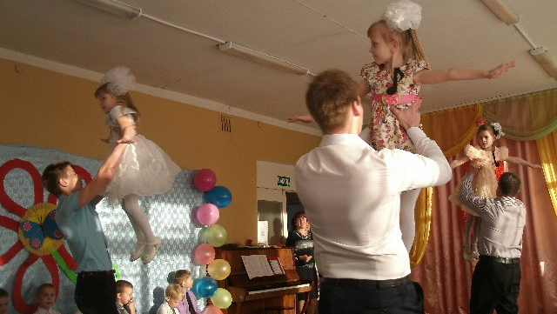
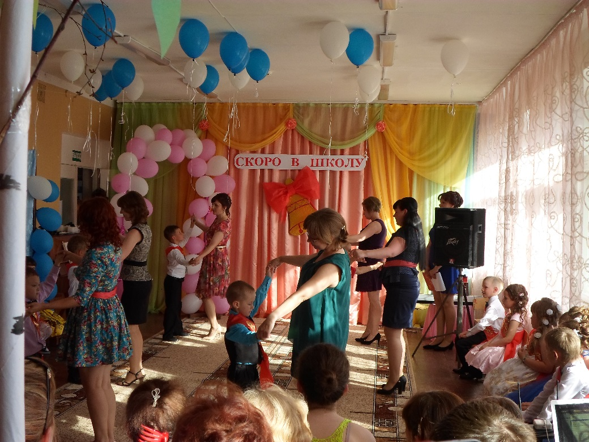
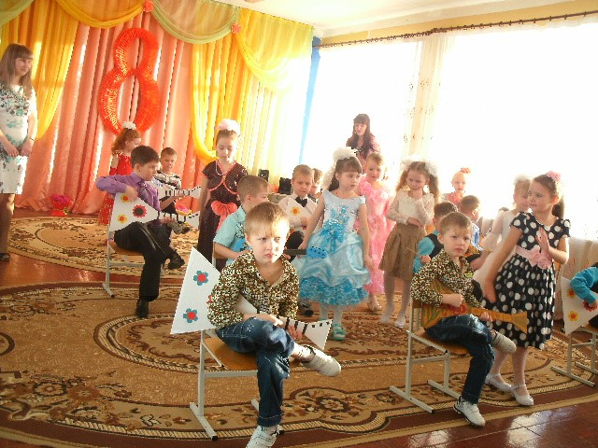
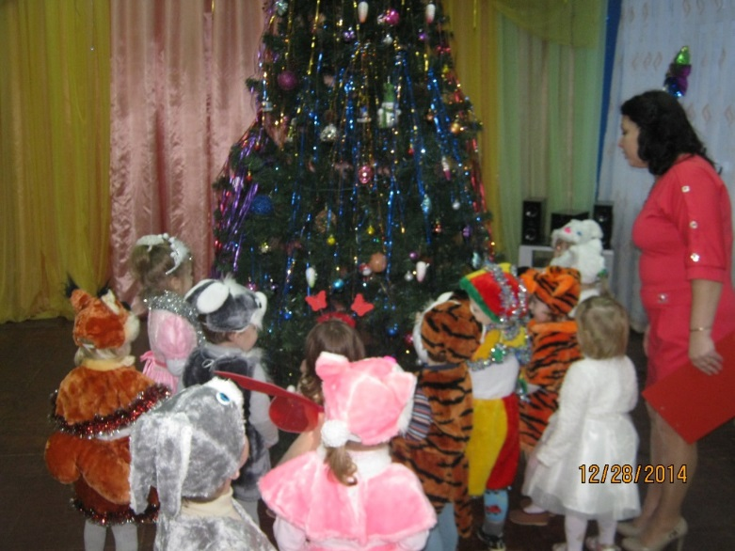
Наши праздники
Участие детей в пении, играх, хороводах, плясках укрепляет и развивает детский организм, улучшает координацию движений. Подготовка к праздникам и развлечениям осуществляется планомерно и систематически, не нарушая общего ритма жизни детского сада. Наши воспитатели хорошо знают своих детей, их интересы, индивидуальные особенности, умеют каждый день пребывания детей в детском саду сделать для них радостным и содержательным

Slide 17
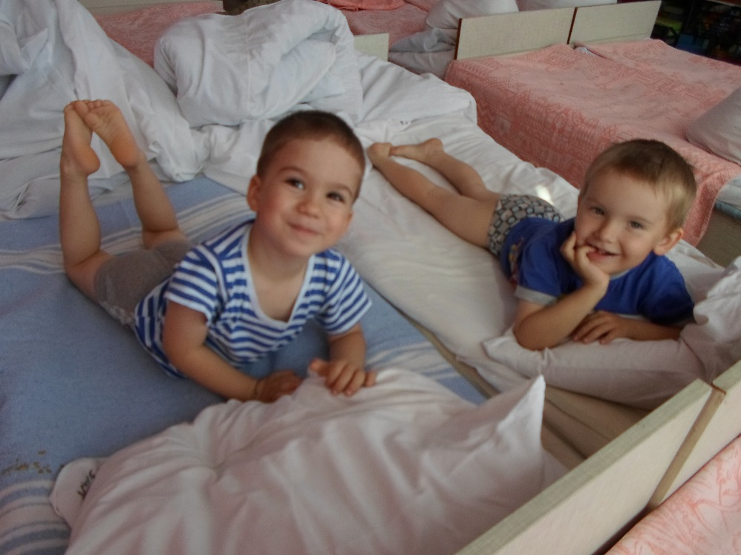




Самая главная наша задача – укрепление здоровья детей.
Уровень развития личности дошкольника во многом зависит от полноценного физического воспитания. Исходя из принципа “здоровый ребенок – успешный ребенок”, считаем невозможным решение проблемы воспитания социально адаптированной личности без осуществления системы мероприятий по оздоровительной работе и физическому воспитанию детей. Поэтому в настоящее время в качестве одного из приоритетных направлений педагогической деятельности выделяется создание здоровьесохраняющей среды в условиях детского сада.
Гимнастика после дневного сна.

Slide 18






Прогулки
Физическая культура
Подвижные игры

Slide 19









Взаимодействие с семьей
Родители наших детей- самые лучшие родители в мире!
Активно принимают участие в субботниках,
играют спектакли, рисуют, танцуют, поют, принимают участие в конкурсах, проводимых в ДОУ, испытывают на себе нетрадиционные способы оздоровления.

Slide 20




Наши достижения
Наши воспитатели и дети становятся победителями муниципальных конкурсов.
Е.Н. Кудрявцева-победитель конкурса «Воспитатель года -2015».
Саломатин Дима – победитель
Конкурса «Любознательный дошкольник -2015».

Slide 21



Призовые места во Всероссийских конкурсах

Slide 22



Современный, обновленный,
Чтоб гордились мы тобой!
Чтобы в стенах твоих светлых детский смех
всегда звучал.
Ну а, ты, тепло и нежно всех
детишек обнимал.
Детский садик наш любимый,
Самый добрый и родной!
Процветать тебе желаем,
Быть всегда на высоте.
Чтобы рос ты с каждым годом,
Становился все мудрей.
.

Slide 23

Спасибо за внимание!

